Slide 1
Тема урока:
Пищеварение в ротовой полости. Регуляция пищеварения.
Работу выполнила:
учитель биологии МКОУ СОШ № 2
Короткова Людмила Алексеевна

Slide 2
Цели урока: 1. Исследовать процессы пищеварения в ротовой полости. 2. Развивать умения и навыки анализировать, обобщать, сравнивать, делать выводы 3. Формировать навыки самостоятельной работы в создании презентации. 4. Содействовать воспитанию познавательного интереса к биологии.

Slide 3
План урока: 1. Строение и функции ротовой полости. 2. Зубы человека, их строение и значение. 3. Изменение пищи в ротовой полости. 4. Нейрогуморальная регуляция пищеварения.

Slide 4
Эпиграф: «Сто болезней входит через рот». (Китайская пословица). Проблема: «Почему ротовую полость считают важным отделом пищеварения?»

Slide 5
Ответы к тесту:
Вариант 1:
1а 3в 5в 7а 9а;
механический и химический;
чтобы пища была полноценной.
Вариант 2:
2а 4б 6в 8г 10а;
растительную и животную;
Необходимое условие роста и развития организма

Slide 6
Критерии оценивания теста
7 баллов – «5»
5-6 баллов – «4»
4 балла – «3»
менее 4 баллов – «2».

Slide 7
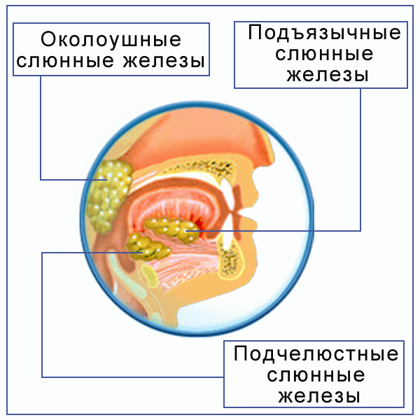
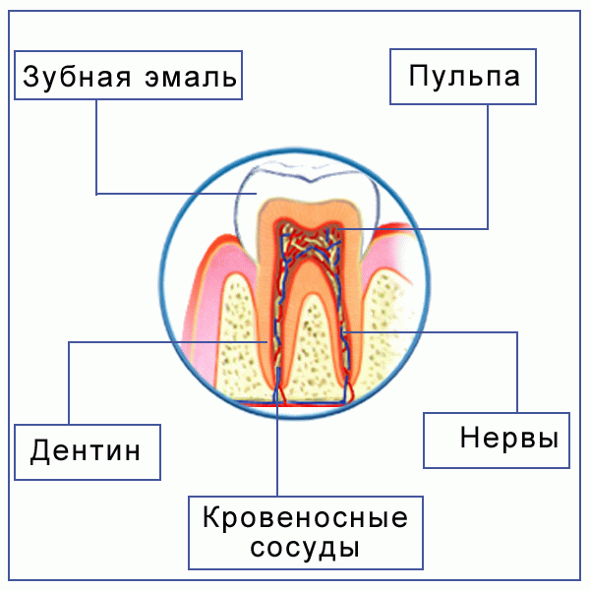
Строение ротовой полости:
Строение
Слюна Язык Зубы

Slide 8
Функции ротовой полости:
Механическое измельчение пищи (язык, зубы).
Образование пищевого комка (фермент слюны - муцин, язык).
Частичное расщепление углеводов (фермент слюны - птиалин).
Обеззараживание пищи (лизоцим).

Slide 9
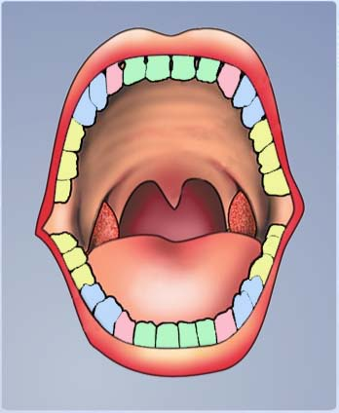
Виды зубов
Зубы-костные образования служащие для захватывания, удержания и пережевывания пищи.
Резцы
4+4=8
Клыки
2+2=4
Малые коренные
4+4=8
Большие коренные
6+6=12
Количество постоянных зубов – 32.
Количество молочных зубов – 20.
Зубы мудрости и малые коренные вырастают
без молочных предшественников.

Slide 10
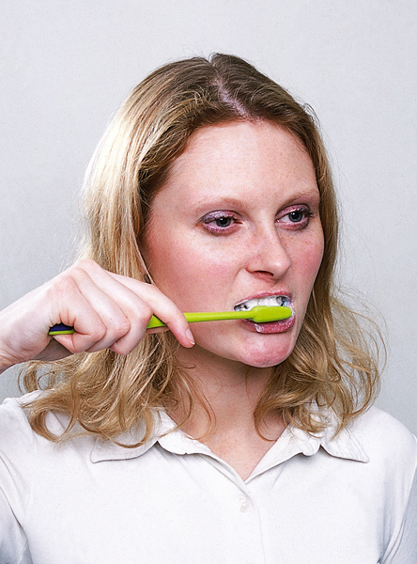
Гигиена ротовой полости:
не раскусывать орехи;
не разгрызать кости и твердые конфеты;
не пить холодную воду;
- не есть мороженое сразу после горячей пищи.

Slide 11
Регуляция пищеварения:
Регуляция
Нервная Гуморальная
Рефлексы Гормоны
Симпатический отдел желудочно-кишечного тракта
Парасимпатический отдел эндокринной системы

Slide 12
Лабораторная работа: «Действие слюны на крахмал».
Цель эксперимента: показать, что ферменты слюны способны расщеплять крахмал.
Пользуясь инструктивной карточкой определите как действует слюна на крахмал:

Slide 13
Пробирка 1: крахмал + слюна + тепло
Результат: крахмал не синеет – он превратился в сахар.
Пробирка 2: крахмал + вода + тепло
Результат: крахмал от иода синеет.
Пробирка 3: крахмал + слюна + холод
Результат: крахмал от иода синеет (при низкой температуре ферменты слюны на крахмал не действуют).

Slide 14
Сделайте выводы:
Как действует слюна на крахмал?
Выводы:
Под действием ферментов слюны происходит химическое расщепление крахмала пищи.
Ферменты действуют только при температуре тела.

Slide 15
Вопросы к презентации №1: Строение и функции ротовой полости.
1.Каково строение ротовой полости?
2. Какие функции ротовая полость выполняет?
3. Какую роль играет язык?
4. Почему необходимо ухаживать за ротовой полостью?

Slide 16
Вопросы к презентации №2: Зубы человека, их строение и значение.
Какие типы зубов различают у человека?
2. Назовите части зуба?
3. В чем заключается правильный уход за зубами?
4. Назовите различия в функциях зубов?

Slide 17
Вопросы к презентации №3: Изменение пищи в ротовой полости.
1. Какова роль ферментов в пищеварении ротовой полости?
2. Как действует слюна на крахмал?
3. Какие химические превращения происходят с пищей под воздействием слюны?
4. Объясните, почему, если долго жевать черный хлеб, он становится сладким?

Slide 18
Вопросы к презентации №4: Нейрогуморальная регуляция пищеварения.
1. Как регулируется слюноотделение?
2. В каком отделе головного мозга находятся центры пищеварения?
3. Как осуществляется гуморальная регуляция пищеварения?
4. Почему нельзя смеяться во время еды?

Slide 19
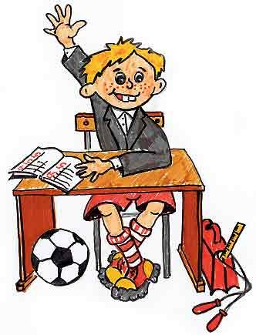
Закрепление
«5» – Учебник стр. 155 «Подумайте» - №1, 2
«4» – Рабочая тетрадь стр. 102 - №156
«3» – Учебник стр. 154 «ПСЗ» - №3, 6, 9

Slide 20
Итог урока:
Что нового узнали на уроке?
Какие задачи ставили?
Удалось ли решитъ поставленные задачи?

Slide 21
Домашнее задание
«5» – приготовить презентацию (5-6 слайдов)
«Жизнь и творчество И.П.Павлова».
«4» – Рабочая тетрадь стр. 100-103
«3» – Учебник стр. 152-153, пересказ.

Slide 22
Спасибо за внимание

